Slide 1

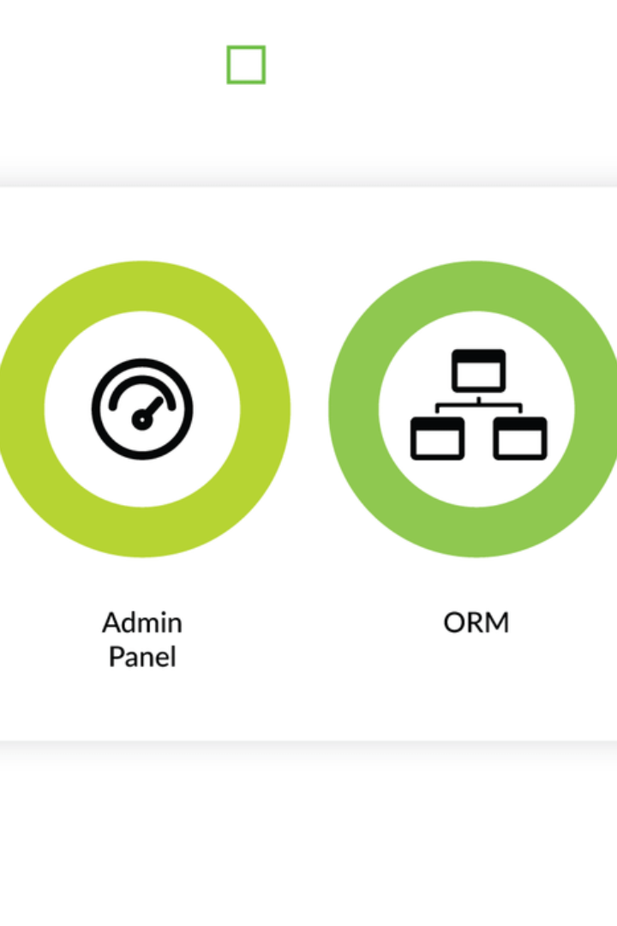

Что такое Django Framework
Django Framework - бесплатный фреймворк, написанный на языке Python для быстрого создания веб-приложений. Он обеспечивает мощные инструменты для создания безопасных и масштабируемых приложений.
by Shahbozbek Ahmadaliyev

Slide 2

Основные принципы работы с Django
1
Модульность
Django поощряет модульность и повторное использование кода для улучшения разработки.
2
DRY (Don't Repeat Yourself)
Принцип DRY важен в Django, чтобы избежать дублирования кода и упростить его поддержку.
3
ORM (Object-Relational Mapping)
Использование ORM в Django позволяет взаимодействовать с базой данных через объекты Python.

Slide 3



Архитектура Django Framework
MVC
Маршрутизация
Шаблонный движок
Модель-Представление-Контроллер обеспечивает четкую разделенность логики, данных и пользовательского интерфейса.
Механизм маршрутизации в Django позволяет определять, какие URL-адреса соответствуют определенным представлениям.
Django обладает мощным шаблонным движком для создания динамичных HTML-страниц.

Slide 4
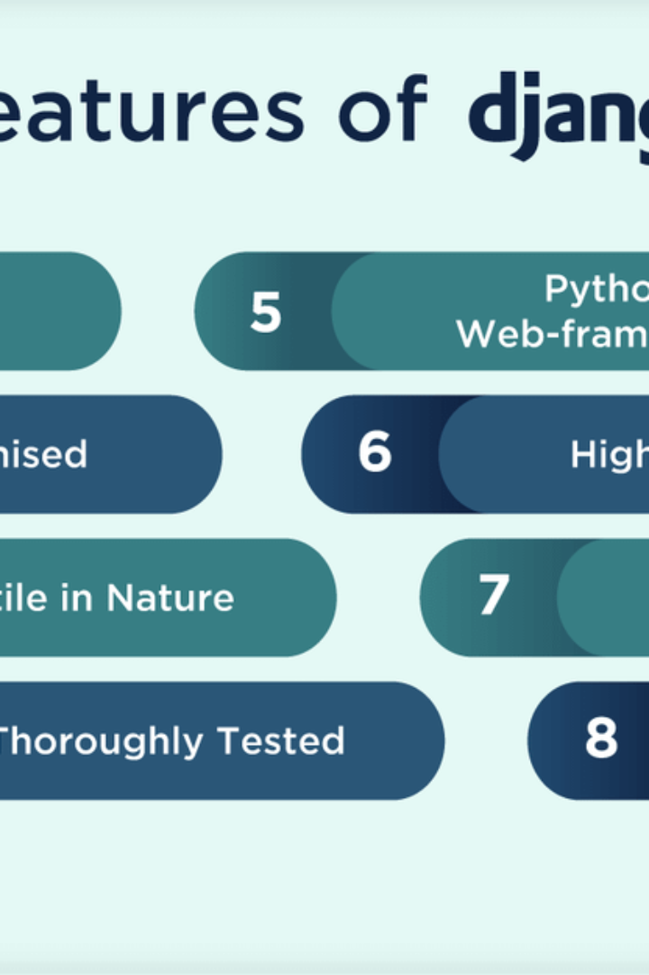
Основные возможности Django Framework
1
Аутентификация и авторизация
Django предоставляет гибкие средства для аутентификации пользователей и управления их правами доступа.
2
Административная панель
Встроенная административная панель позволяет управлять базой данных и контентом приложения.
3
Безопасность
В Django встроены средства защиты от распространенных уязвимостей веб-приложений.

Slide 5
Создание моделей в Django
3
4
Модели данных
Отношения между моделями
Используются для представления информации и правил в базе данных.
Модели могут иметь различные типы связей друг с другом.

Slide 6
Работа с представлениями в Django
Шаблоны
Контекст
Позволяют разделять представление и логику веб-страниц.
Передает данные и информацию из представления в шаблон.

Slide 7
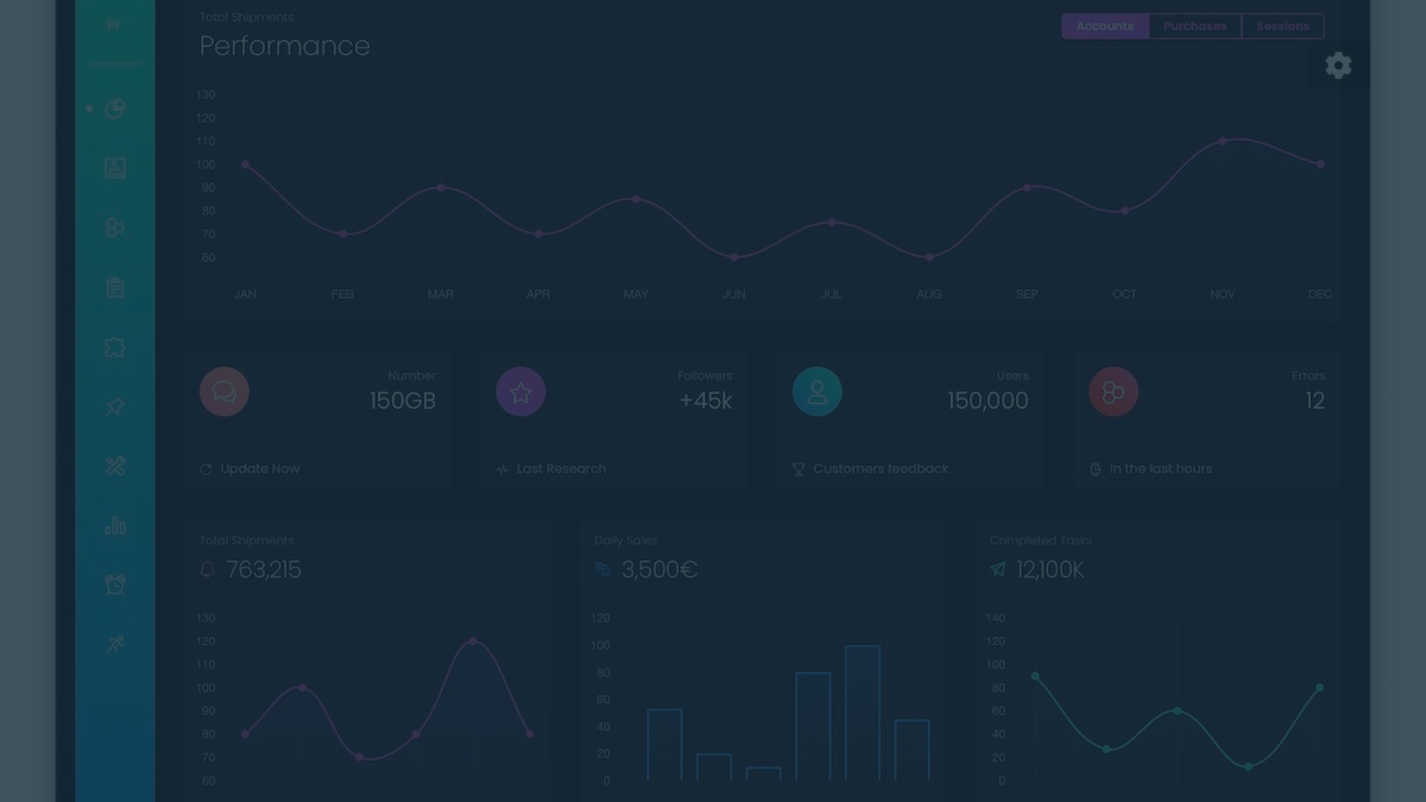
Шаблонизация в Django
Унаследованные шаблоны
Фильтры шаблонов
Позволяют изменять данные в шаблонах перед их отображением.
Позволяют создавать структуру для шаблонов и повторно использовать их.

Slide 8
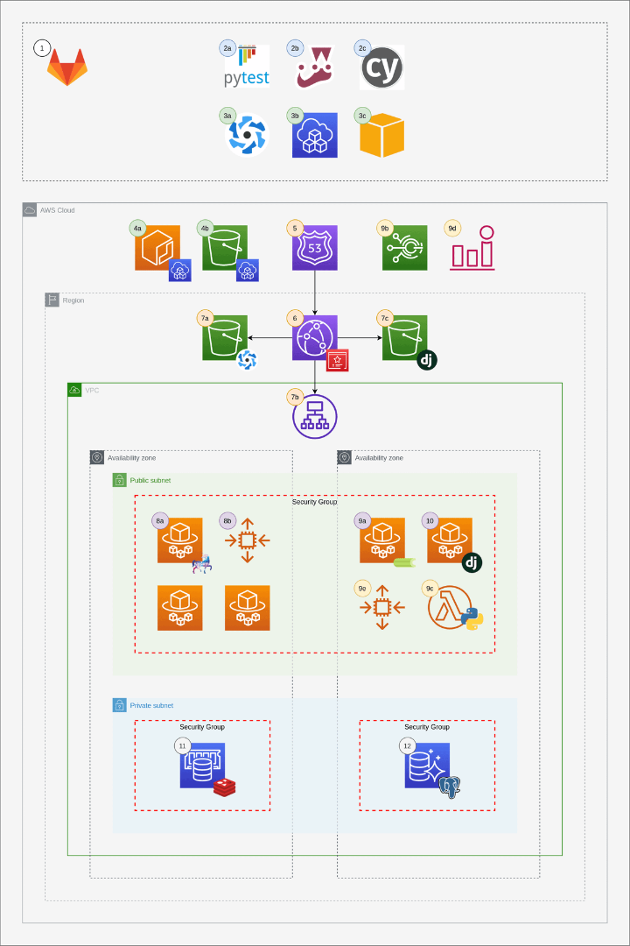



Развертывание Django приложений
Выбор хостинга
Рассматривайте хостинги, которые поддерживают Python и базу данных, необходимые для Django.
Установка зависимостей
Убедитесь, что все зависимости приложения указаны в файле requirements.txt.
Настройка веб-сервера
Настройте веб-сервер, такой как Nginx или Apache, для обслуживания Django приложения.

